Slide 1

«Роль университетского комплекса в экономике региона. Влияние и перспективы развития»
Круглый стол. 16 декабря 2013 года
Директор бизнес-инкубатора РГРТУ И.В. Горюнов

Slide 2
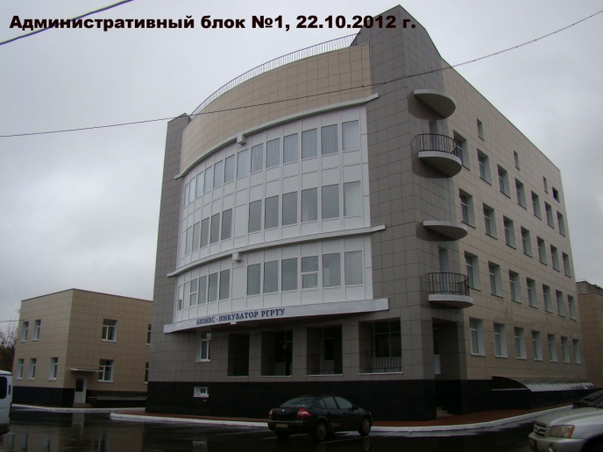
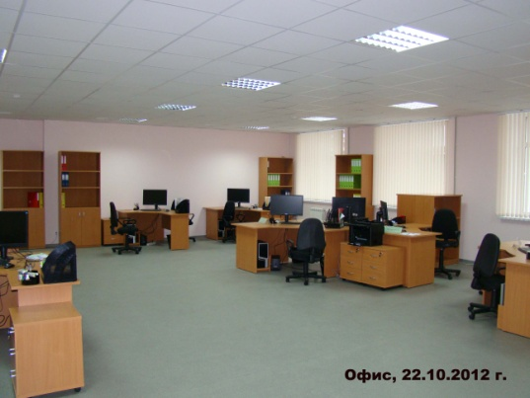
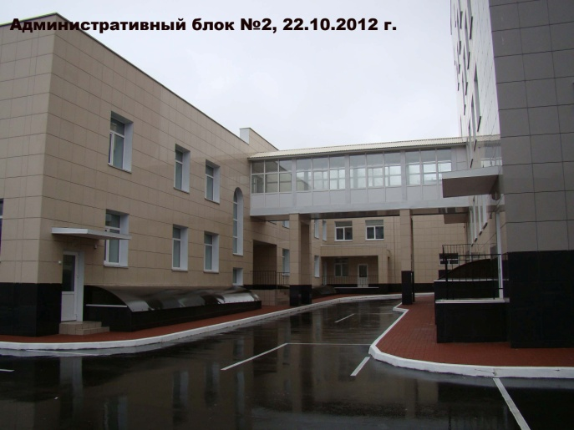
Бизнес-инкубатор РГРТУ
Краткая характеристика:
Общая площадь: 4364 кв. м.
Полезная площадь: 3606 кв. м.
Два административных блока этажностью 3 и 6 соединенных между собой надземным переходом.
Дата введения в эксплуатацию:
01 октября 2012 г.

Slide 3
Цель и задачи функционирования бизнес-инкубатора РГРТУ
формирование и развитие инновационного и предпринимательского потенциала университета;
развитие взаимодействия с крупными промышленными предприятиями региона, российскими и зарубежными научными и образовательными организациями, финансовыми институтами на долгосрочной основе;
комплексное и квалифицированное обслуживание субъектов малого инновационного предпринимательства на различных этапах развития;
совершенствование механизмов коммерциализации РИД вуза, обеспечивающих выведение на рынок конкурентоспособной и наукоёмкой продукции.
Notes:
Используйте несколько пунктов, если необходимо.

Slide 4
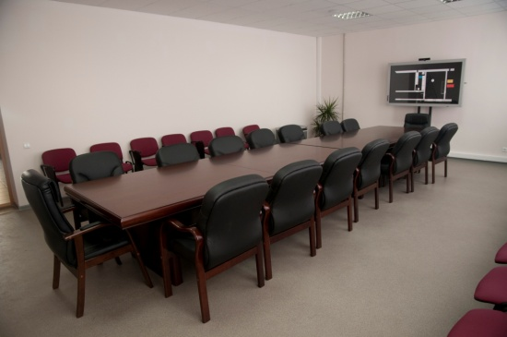
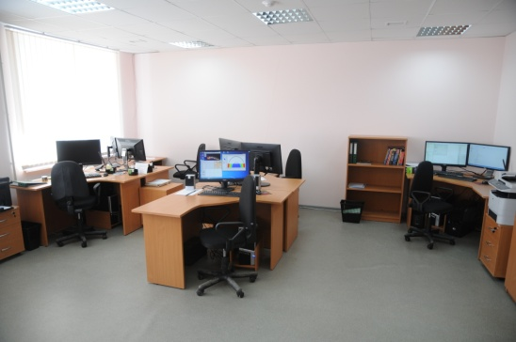
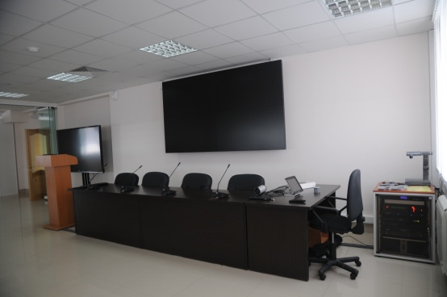
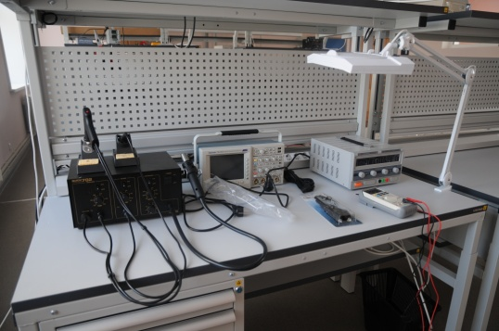
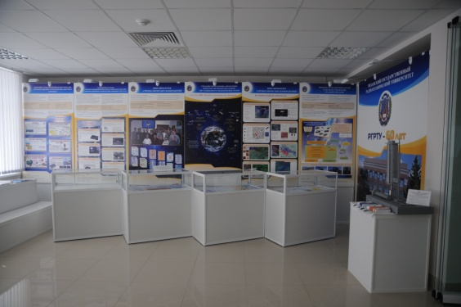
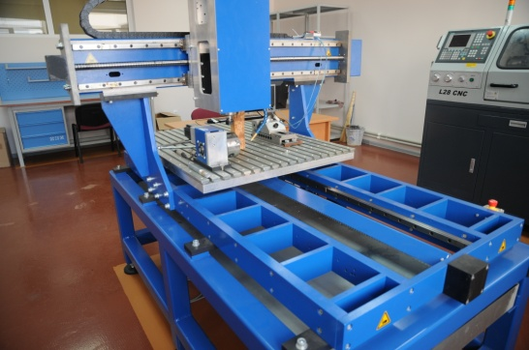
Инфраструктура бизнес-инкубатора
На площадях бизнес-инкубатора расположены:
Малые инновационные предприятия:
Подразделения инновационной инфраструктуры:
Производственный центр;
Инжиниринговый центр;
Центр трансфера технологий;
Центр аналитических исследований;
Центр метрологического обеспечения;
Центр консалтинга;
Конференц-зал;
Постоянно действующая выставка.
Notes:
Используйте краткий маркированный список пунктов и изложите подробности устно.

Slide 5
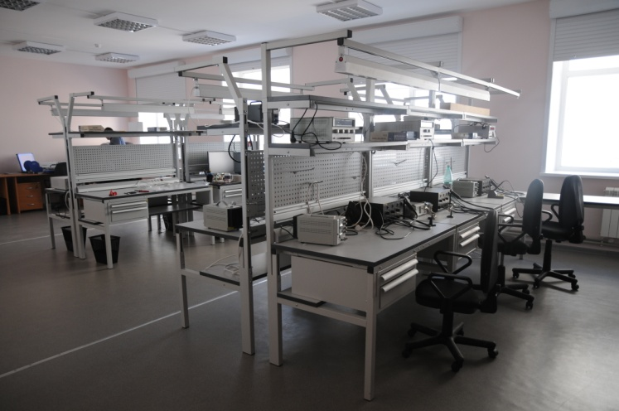
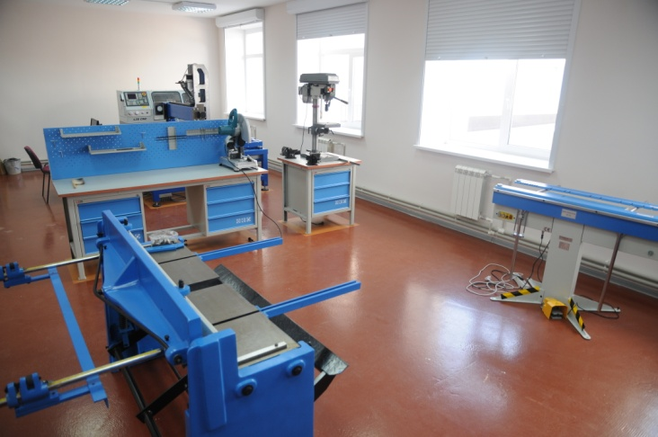
Возможности производственного центра
Изготовление макетов и прототипов и малых партий инновационных продуктов по имеющейся технической документации;
Проведение диагностики, настройки и испытаний инновационных продуктов, изготавливаемых МИП, на имеющемся специализированном оборудовании;
Выполнение сторонних заказов на производство и проведение испытаний высокотехнологичной продукции, при наличии свободного оборудования.

Slide 6
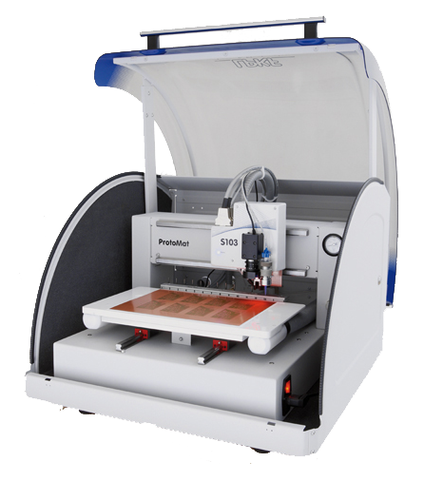
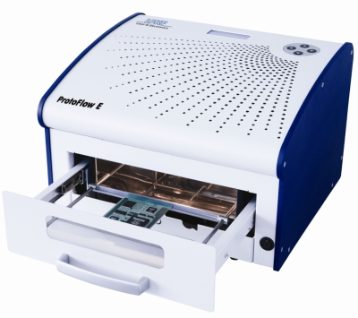
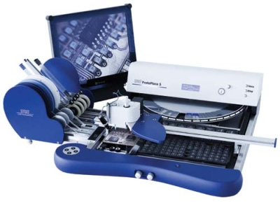
Изготовление печатных плат и производство РЭА
Комплекс для производства печатных плат и
монтажа SMD-элементов:
специализированный фрезерно-сверлильный станок ProtoMat S63;
полуавтоматический установщик компонентов LPKF ProtoPlace S;
настольная конвекционная печь LPKF ProtoFlow S.

Slide 7
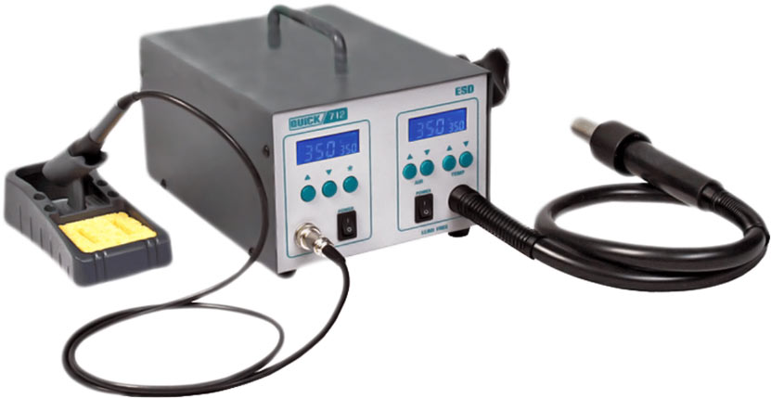
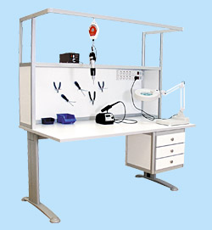
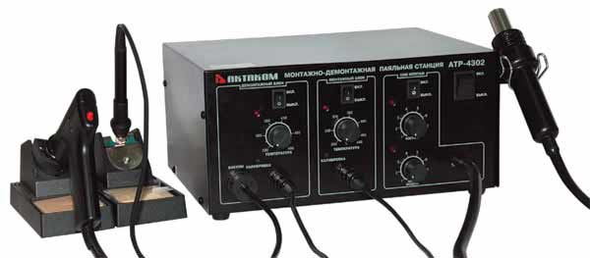
Изготовление печатных плат и производство РЭА
Монтаж радиоэлементов
Паяльные станции ATP-4302, ATP-1121
Паяльные станции Quick 712
Термопинцет ATP-1209
Стол регулировщика радиоаппаратуры с антистатической столешницей АРМ-4220-ESD
Стол слесаря-сборщика радиоаппаратуры АРМ-4355

Slide 8
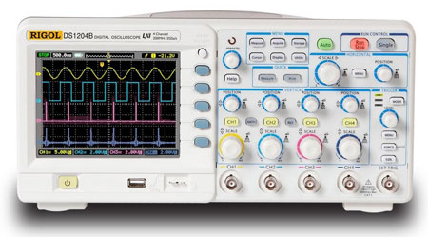
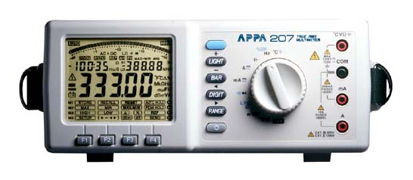
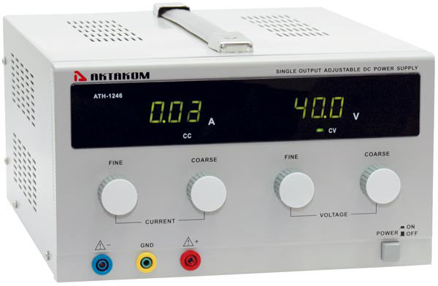
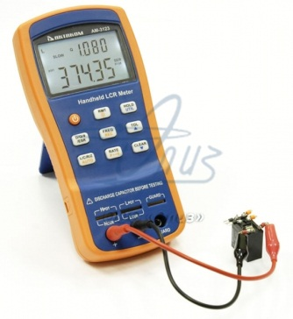
Изготовление печатных плат и производство РЭА
Тестирование и отладка радиоэлектронной аппаратуры
Измерители RLC AMM-3035,АМ-3123
Осциллографы цифровые Rigol DS1102CA, DS1204, DS1202СА, Telkronix TDS-3032C
Мультиметры Fluke 179 UT70D, UT60G, APPA 207
Блоки питания АТН-1265, АТН-1237, ATH-1301, ATH-1037, ATH-3331, TDGC2-5
Измеритель параметров мощности EXTECH 382091
и другое оборудование.

Slide 9
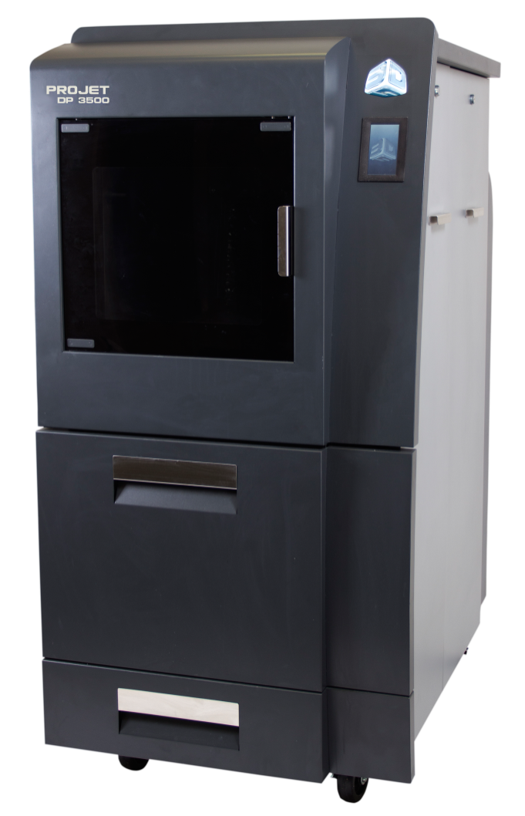

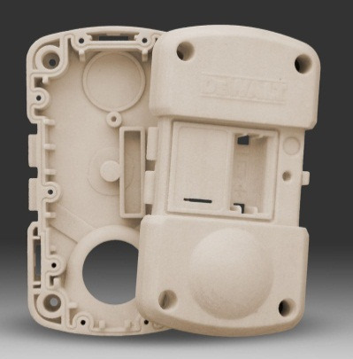
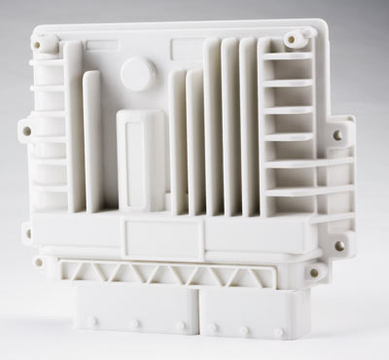
Создание прототипов изделий и выпуск малых партий продукции
Комплекс для изготовления прототипов на базе 3D- принтера ProJet SD 3500
Применение: разработка дизайна корпусов, изготовление прототипов деталей, изготовление макетов зданий, промышленный дизайн и т.д.

Slide 10
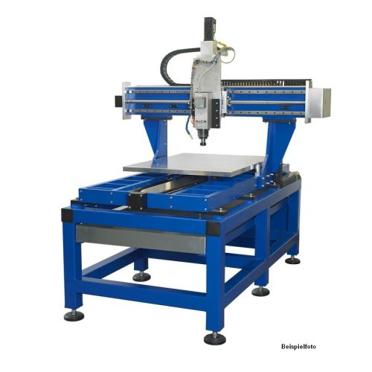
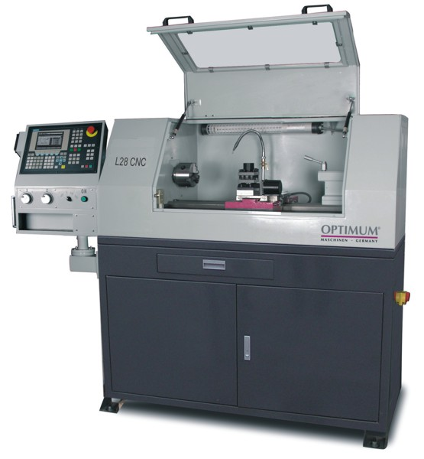
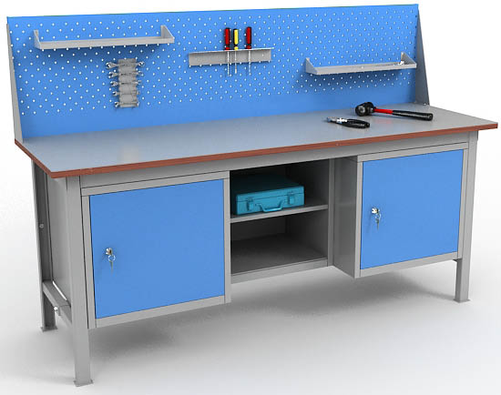
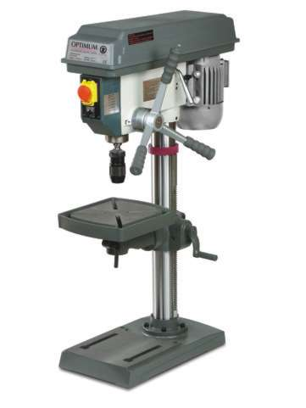
Создание прототипов изделий и выпуск малых партий продукции
Базовая механообработка изделий
Станок фрезерный с ЧПУ BZT-PFX1000 (с опцией 4-х осевой обработки)
Станок токарный с ЧПУ L28 CNC
Сверлильный станок OPTI B 23 PRO
Верстаки слесарные ВС-3МФ-ДПуД-Э

Slide 11
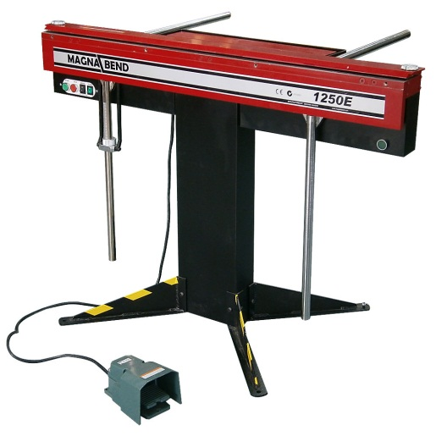
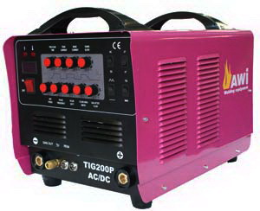
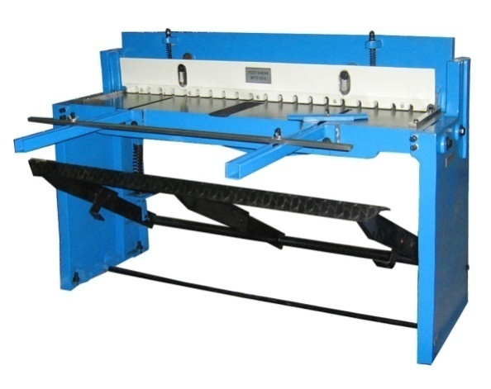
Создание прототипов изделий и выпуск малых партий продукции
Базовая механообработка изделий
Сварочный комплекс аргонно-дуговой сварки GYS
Гильотина механическая MetalMaster MTG-1315
Листогиб электромагнитный MetalMaster MEB-1250
и другое оборудование.

Slide 12
Центр аналитических исследований
Исследование микро- и нанообъектов, изучение их структуры, элементного состава, состояния поверхности
Растровый электронный микроскоп JEOL JSM-6610LV позволяет исследовать различные объекты в различных типах сигналов (отраженные электроны, вторичные электроны) с увеличением от х30 до х300 000 и пространственным разрешением до 3 нм в режиме высокого вакуума
Энергодисперсионная приставка-микроанализатор INCA X-MAX (OxfordInstruments) позволяет проводить микроанализ, строить профили состава и карты распределения элементов. Качественный и количественный анализ (с точностью до 0.1 %) в точке, вдоль линии, картирование (от B до U).
Оптический металлографический прямой микроскоп Альтами МЕТ 5 позволяет проводить исследование прозрачных и непрозрачных образцов с увеличением до 2000х, возможностью точного позиционирования образца и получения цветных цифровых изображений с разрешением 3 Мпикс.

Slide 13
Центр аналитических исследований
Оказание услуг исследователям и научным коллективам на имеющемся у центра оборудовании;
Проведение научно-исследовательского аутсорсинга с целью повышения эффективности и конкурентоспособности предприятий-заказчиков;
Проведение экспертизы объектов, подготовка экспертных заключений, в том числе технических и экологических;
Проведение исследований с целью разработки рекомендаций по решению стратегических, тактических и оперативных проблем производства и развития высокотехнологичных предприятий и отраслей

Slide 14
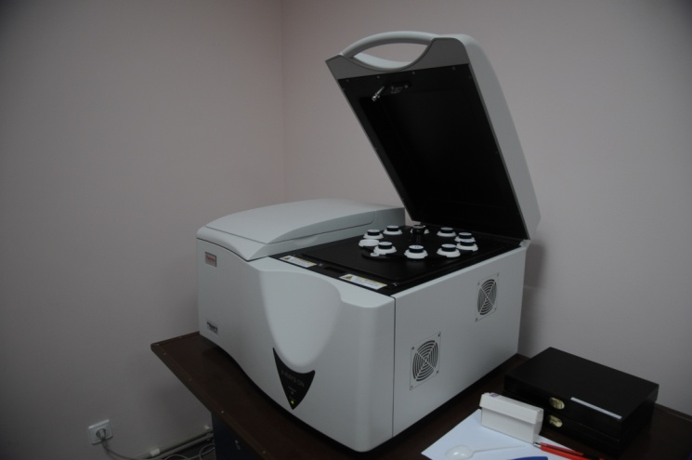
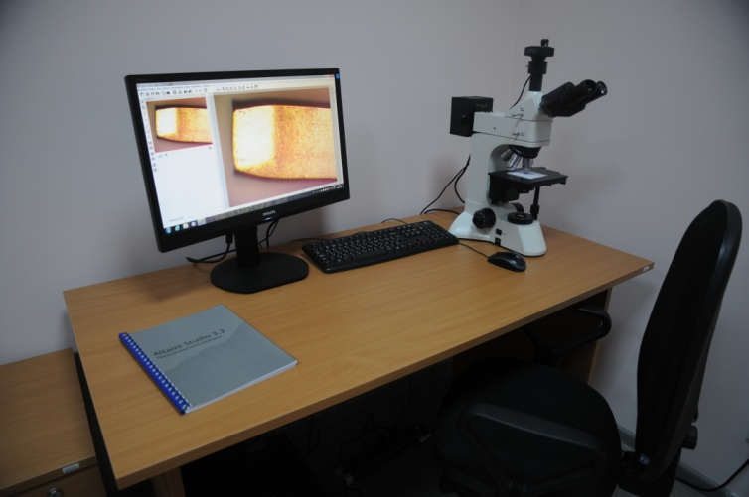
Центр аналитических исследований
Элементный анализ различных объектов методами атомно-абсорбционной и рентгенофлуоресцентной спектроскопии
Атомно-абсорбционный спектрометр ContrAA-600 (Analytik Jena) – спектрометр использующий источник света сплошного спектра. Прибор позволяет определять элементы от Na до U за один аналитический цикл.
Рентгеновский энергодисперсионный спектрометр ARL QUANT’X –анализатор химического состава, предназначенный для решения широкого круга аналитических задач в науке и в производстве.

Slide 15
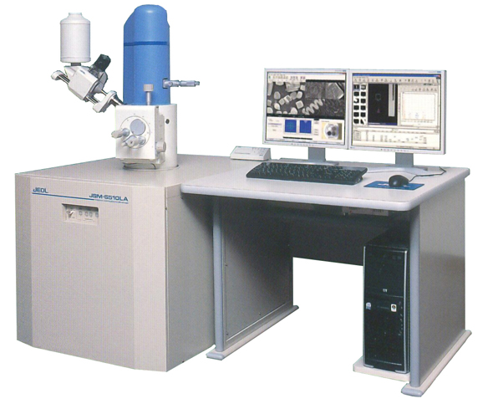
Анализ структуры вещества
Микро- и нанолокальная диагностика
Оборудование:
Электронный микроскоп JSM 6510L с безазотной системой энергодисперсионного микроанализа INCA Energy 350
Возможности:
Исследование морфологии и рельефа поверхности;
Исследование элементного состава вещества;
Получение двухмерных карт распределения элементов на поверхности

Slide 16
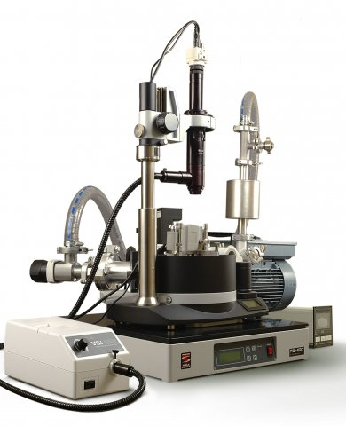
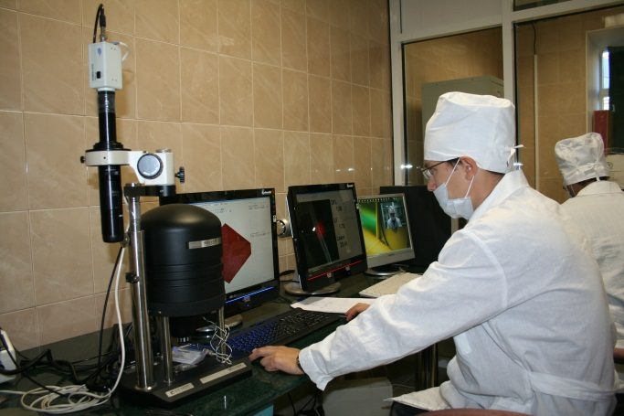
Анализ структуры вещества
Микро- и нанолокальная диагностика
Оборудование:
Сканирующий зондовый микроскоп «Solver-Pro»
Зондовая нанолаборатория «Ntegra-Aura»
Возможности:
Исследование морфологии и рельефа поверхности;
Исследование и диагностика электрофизических параметров материалов, микро- и наноструктур;
Измерение механических и трибологических характеристик материалов.

Slide 17



Области применения
Пищевая промышленность
определение содержания Ca, Cu, Fe, K, Mg, Na, Pb в пищевых добавках (глютамат натрия и т.д.);
определение содержания Cu и Zn в молочной сыворотке;
определение содержания бора в зерне и крупах;
определение содержания серы в виной продукции;
Сельское хозяйство
определение содержания фосфор-кислородных цепочек (PO) в удобрениях;
определение содержания микроэлементов K, Cu, Mn, Ni, Fe в комбикорме;
Химическая промышленность
Определение содержания металлов (Ni, Mn, Fe, Cr и др.) в растворах кислот и щелочей;
Производство стройматериалов
определение содержания Cs в карбонатах (сырье для строительных материалов);

Slide 18


Области применения
Анализ воды
определение содержания тяжелых металлов (Cr, Pb, Cd, Hg, Zn и т.д) в питьевой воде;
определение содержания Na, K, Mg, Ca, Li в питьевой (в том числе минеральной) воде;
определение содержания тяжелых металлов в сточных водах;
Определение содержания Ca, Na, K, Mg, Fe в воде из скважин и колодцев;
Определение содержания Na, K в технологической воде теплоэлектростанций и воде контуров отопления;
Металлургия
определение содержания комплекса Zn/Fe в сплавах;
определение состава гальванических покрытий;
Определение содержания P, Sn, Si, Zn в меди и медных сплавах (латунь, бронза);
Определение содержания Ni, Fe, Cr в нержавеющей стали;

Slide 19
Центр метрологического обеспечения
    Выполнение функций технического контроля, совместно с инжиниринговым Центром.
    Выполнение метрологических испытаний радиоэлектронной аппаратуры
    Проведение климатических испытаний
    Обеспечение единства измерений и поверки контрольно-измерительной аппаратуры

Slide 20
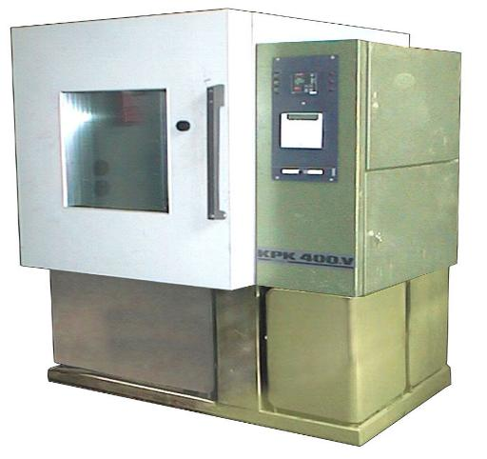
Климатические испытания
Камера тепло-холод-влага КРК-400
Основные характеристики климатической камеры:
Температурный диапазон: -60......+100°С
Влажность: 20…98%
Размер рабочей камеры: ШхВхГ : 700х 850х 600мм, объем – 400 л
Стабильность характеристик:
- Стабильность температуры: ±2,0°
- Стабильность влажности : ±3%
Область использования:
- проведение климатических и ресурсных испытаний.

Slide 21
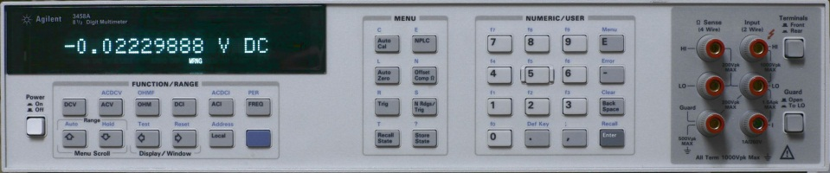
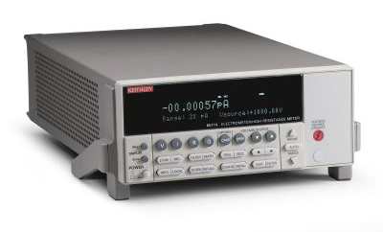
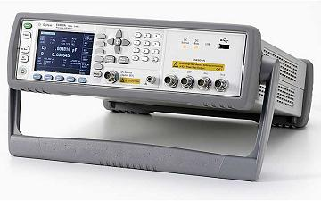
Измерение электрических характеристик РЭА
Метрологическое оборудование:
Прецизионный измеритель LCR E4980A
Вольтметр прецизионный цифровой Agilent 3458A
Электрометр 6517В/Е производитель (Keithley)

Slide 22
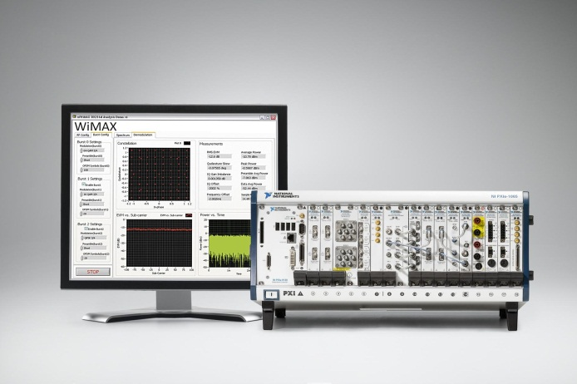
Измерение электрических характеристик РЭА
Автоматизированный измерительно-вычислительный комплекс для контроля радиоэлектронных средств в диапазоне частот до 6.6 ГГц в составе:
Векторный генератор ВЧ сигналов (85 МГц - 6.6 ГГц) PXIe-5673E;
Векторный анализатор ВЧ сигналов (10 МГц - 6.6 ГГц) NI PXIe-5663E;
Модуль ввода/вывода динамических сигналов NI PXI-4461;
Пром. контроллер NI PXIе-8115 с OC Windows 7 и шасси NI PXIe-1075;
Назначение:
Контроль радиоэлектронных средств в диапазоне частот до 6.6 ГГц;
Анализ и формирование ВЧ-сигналов до 6.6 ГГц;
Тестирование антенн и многоканальных
приемопередающих блоков спутникового и
телекоммуникационного оборудования;
Тестирование электромагнитной совместимости;
Мониторинг радиоэфира;

Slide 23
Задачи центра консалтинга :
Оказание информационно-консультационных услуг предприятиям, организациям по следующим направлениям:
бухгалтерское сопровождение и юридический консалтинг;
разработка и внедрение систем менеджмента качества «под ключ» для сертификации;
привлечение клиентов, увеличение прибыли и продаж;
улучшение бизнес-процессов компании;
развитие и защита бизнеса;
проведение маркетинговых исследований.
Организация и проведение курсов, тренингов, семинаров, мастер-классов в области управления инновационными проектами и инновационного предпринимательства;
Осуществление экспертной деятельности по следующим направлениям:
экономическая и правовая экспертиза;
экспертиза в сфере безопасности информации и информационных технологий;
инженерно-техническая экспертиза;
экспертиза методов управления хозяйствующими субъектами.

Slide 24
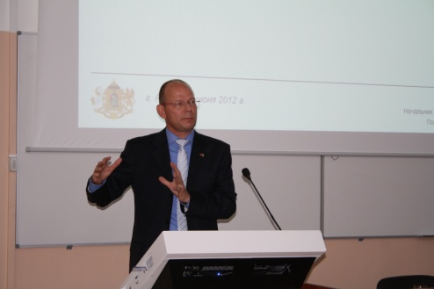
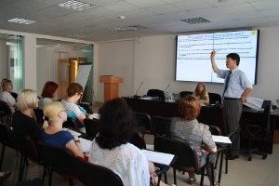

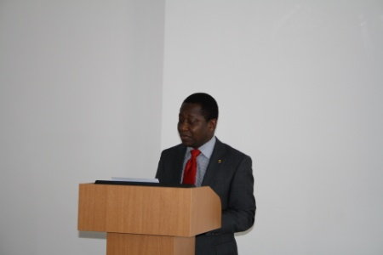
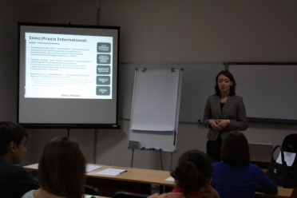
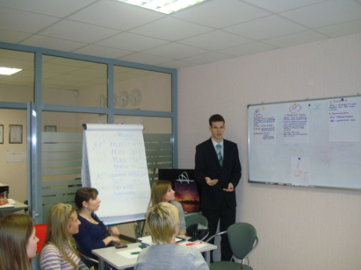


Успехи и достижения центра консалтинга:
Центр организует и проводит серии конференций, семинаров и тренингов с участием ведущих российских и зарубежных
экспертов в области инновационной деятельности
В 2013 г. при содействии центра консалтинга совместно с ОАО «РЗМКП» разработана и запущена реализация программы повышения квалификации:
«Управление инновационной деятельностью на промышленном предприятии»
Совместно с Учебным Центром «SmartLevel», центральным учебным центром компании
IBS Platformix, за 2013 год было проведено обучение 10 специалистов в сфере
IT-технологий.
Центр консалтинга реализует совместные проекты с Межрегиональной Общественной Организацией
«Аудиторы Корпоративной Безопасности» в сфере:
защиты и развития бизнеса,
обеспечения комплексной безопасности
предприятий.

Slide 25
Малые инновационные предприятия
При РГРТУ в соответствии с ФЗ № 217 от 02.08.2009 создано 12 малых инновационных предприятий при РГРТУ:
ООО «АудитПроект при РГРТУ»;
ООО «КБ Аврора»;
ООО «Высоковольтные системы коммутации»;
ООО «Наномед»;
ООО «ЛАЗЕР СМ;»
ООО «Силовая электроника»;
ООО «Инновационный центр «Единый информационный стандарт» при РГРТУ»;
ООО «Центр отбора и развития спортивных арбитров»;
ООО «ТЕХНОЛАБ» ;
ООО «Электрический ветер»;
ООО «ИНТЕРСАТ»;
ООО «РАДИОМАСС».

Slide 26
Пути сотрудничества с регионом и промышленными предприятиями
Услуги производственного и инжинирингового центров на уникальном современном оборудовании
Мониторинг потребностей предприятий региона в квалифицированных кадрах, возможностях сотрудничества по выполнению НИР и ОКР
Аутсорсинг проведения НИР и ОКР крупных и средних предприятий
Бизнес-инкубатор РГРТУ
Организация подготовки, переподготовки и повышения квалификации слушателей всех уровней
Проведение мероприятий международного, федерального и регионального масштаба на базе бизнес-инкубатора РГРТУ
Менторская поддержка стартап-проектов и привлечение студентов к работе в бизнес-инкубаторе
Создание «единого окна» для оказания консультационных услуг начинающим предпринимателям

Slide 27
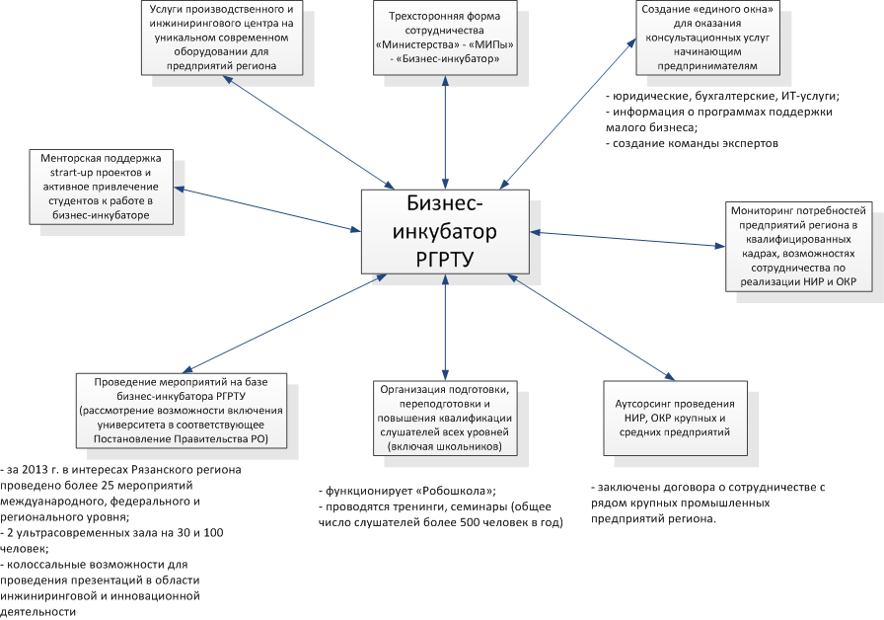
Как мы можем сотрудничать с регионом и предприятиями?

Slide 28
Спасибо за внимание!
Контакты: (4912) 46-03-63
goryunov.i.v@rsreu.ru

